Slide 1
Rekayasa Perangkat Lunak(TTI374)
Pertemuan I :
Kontrak Kuliah
Oleh: M. Priyono Tri Sulistyanto, S.T., M.Eng

Slide 2
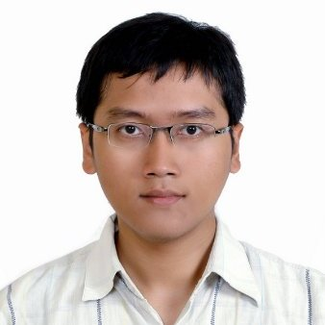
Pengenalan
Name M. Priyono Tri Sulistyanto
Birthday April, 1982
Education S.T. (S1) from Fisika Teknik, Univesitas Gadjah Mada in 2005
M. Eng (S2) from Computer Science and Information Engineering, Asia University (Taiwan) in 2010
Email msulistyanto@gmail.com
HP 085736692124
Work experiences
2008-2010 Researcher with Asia University and Vanguard International Semiconductor (VIS) , Taiwan
2010 Internee for Device Engineer of VIS , Taiwan
2010-2014 R&D Engineer of VIS
Rekayasa Perangkat Lunak(Teknik Informatika)
2

Slide 3
Kontrak Kuliah
Minimum kehadiran 75% (12 pertemuan)
Tidak ada ujian susulan.
Total nilai = Tugas (PR,Quiz) (20%) + UTS (30%) + UAS (50%)
Kalau ada permasalahan dapat langsung bertanya kepada Dosen
Soal UTS -> membuat proposal proyek pengembangan software dan mempresentasikan
Soal UAS -> membuat laporan proyek pengembangan software dan mempresentasikan
Buku utama = Rogers S. Pressman, “Software Engineering: A Practitioner’s Approach”, 2010, 7th Edition.
E-commerce (Teknik Informatika)
3

Slide 4
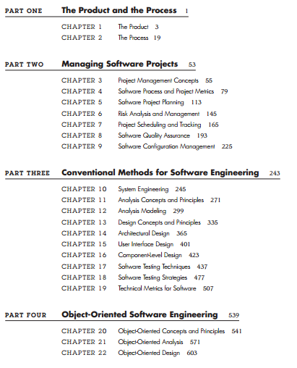
Pokok Bahasan Kuliah
E-commerce (Teknik Informatika)
4

Slide 5
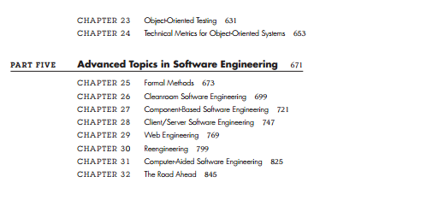
Pokok Bahasan Kuliah (lanjutan)
E-commerce (Teknik Informatika)
5

